Slide 1

Ouvrir une bibliothèque sans bibliothécaire

Slide 2
Contexte
Lomme: ville de 28 000 habitants , réseau des bibliothèques de Lille
7000 usagers
400 000 prêts/ an
35 heures d’ouverture hebdomadaire dont le dimanche matin
3 collèges, 1 lycée professionnel et 1 technique
20 % de taux de chômage
Notes:
Ville ouvrière dont la sociologie change.

Slide 3
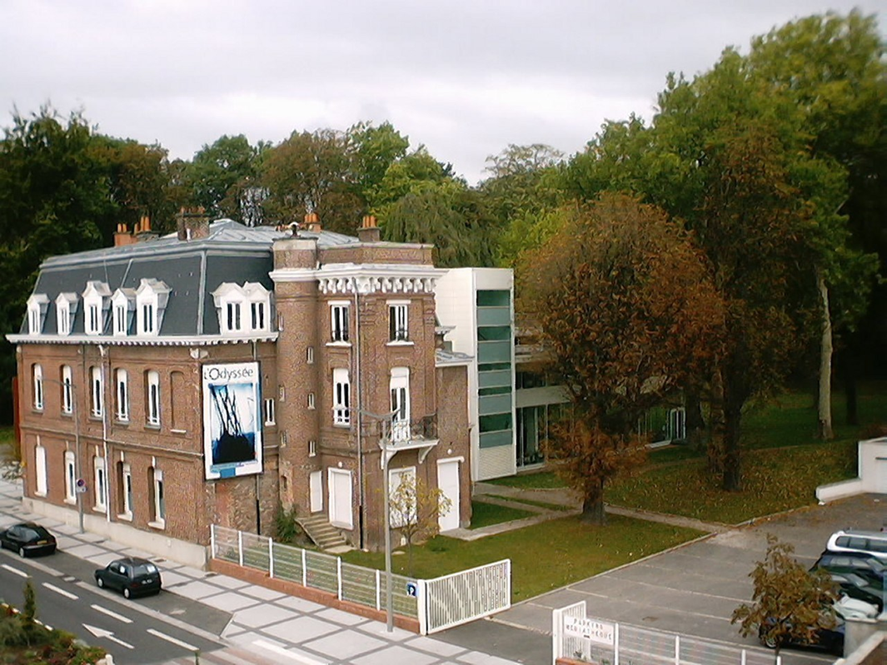
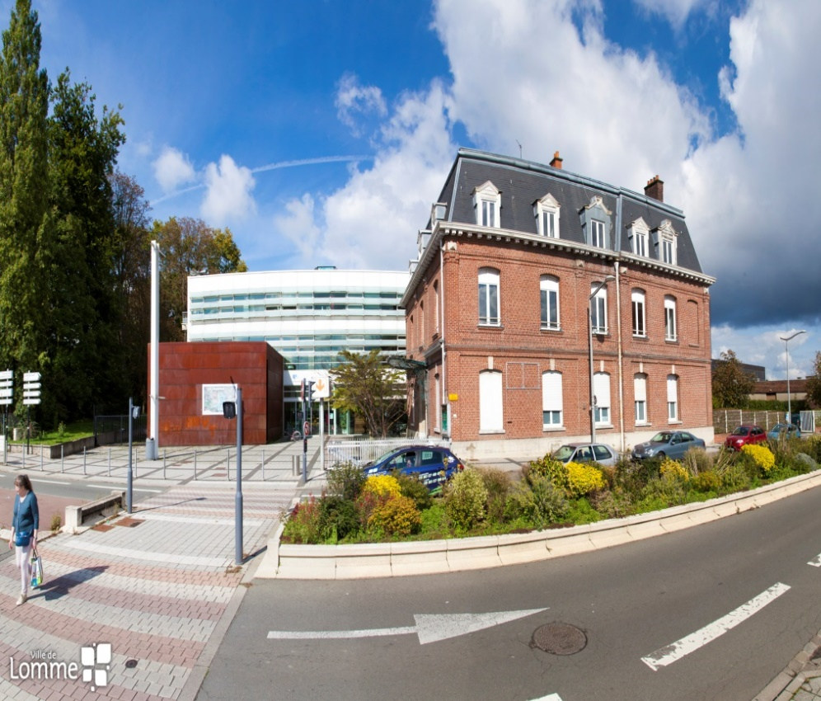
Notes:
Un bel équipement, accessible par les transports en communs.

Slide 4
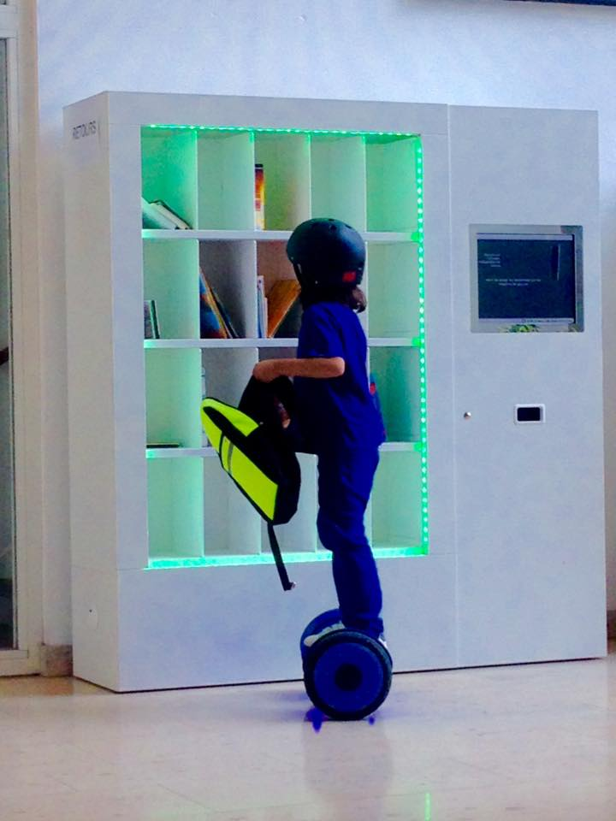
Goût de l’innovation
Numérique:
Automates
Etagère de retour intelligente
Club Robot
Fablab
Rétrogaming

Slide 5
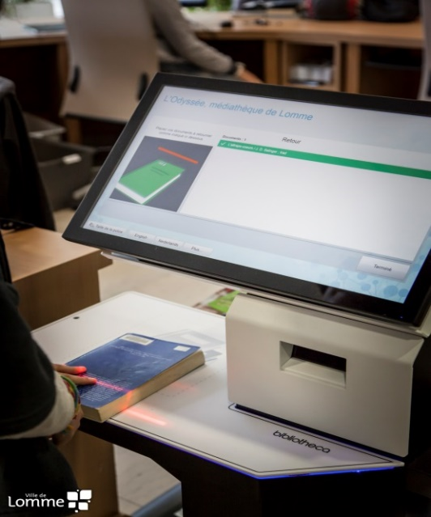
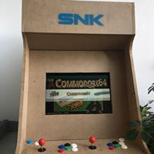
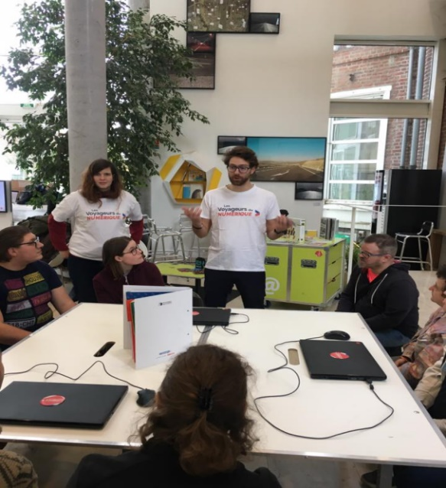
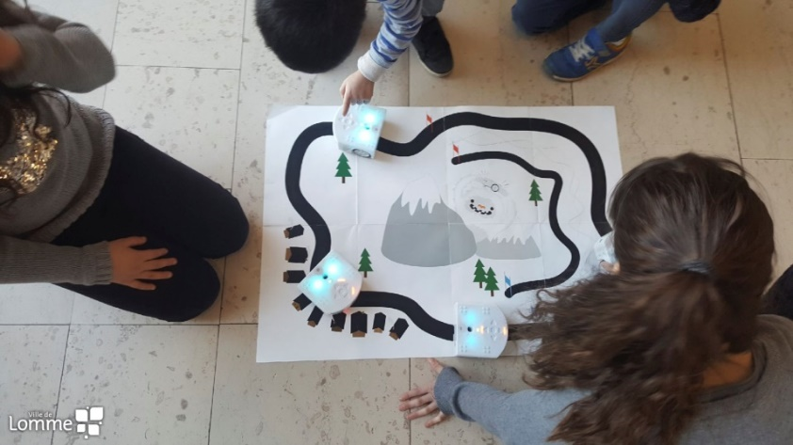
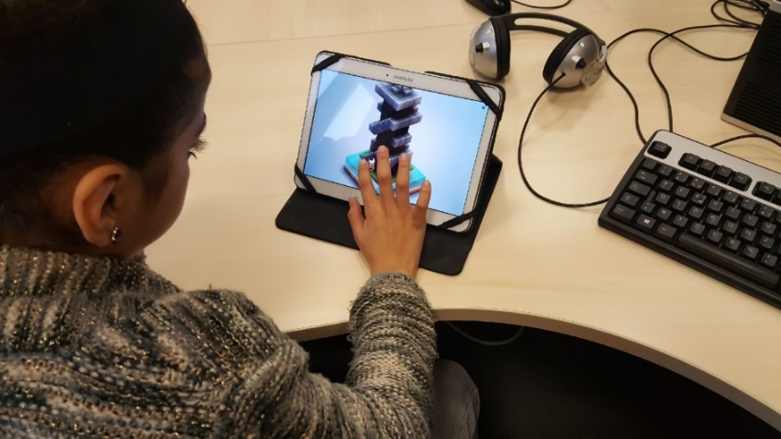

Slide 6
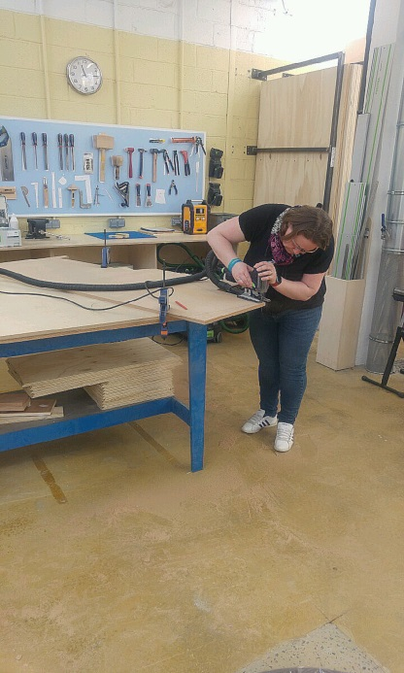
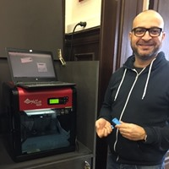
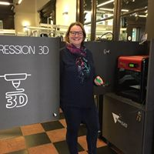
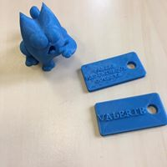
FabLab
Création des caissons
Formation aux outils numériques
Animations 3D
Modélisation

Slide 7
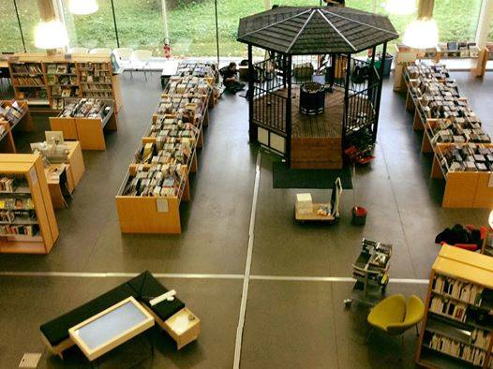
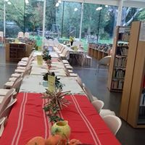
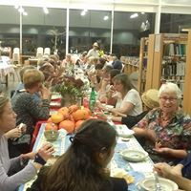
Goût de l’expérimentation
Sculpture sur eau
Repas dans les collections
Galerie d’exposition éphémère…

Slide 8

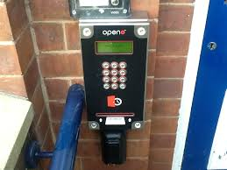
Notre curiosité nous a donc emmené voir les nouveaux services ailleurs
En Angleterre:

Slide 9
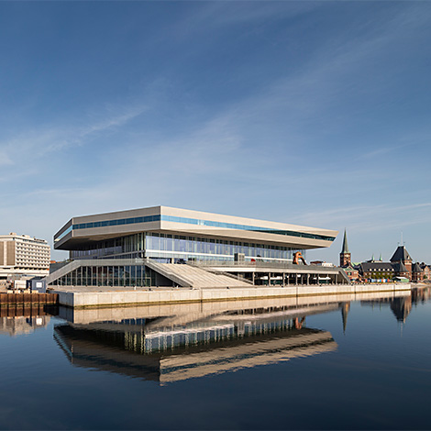
Puis au Danemark
Dokk1: bibliothèque publique et un centre culturel à Aarhus
Ouverture 7 jours /7
De 7 h à 22 heures
Présence des bibliothécaires entre 8.00 et 19.00

Slide 10
Ouvrir Plus:
Concordance des temps:
Un appel à projet est lancé sur la Métropole Lilloise
Notes:
Appel à Projet de la MEL Rythme ma bib en 2017

Slide 11
Rythme ma bibliothèque
Une enquête auprès des usagers et des non usagers
Enquête sur les horaires d’ouverture sur un réseau
Enquête sur les services que la bibliothèque doit offrir
Enquête sur ce que pensent les agents
Analyse de l’étude, présentation aux élus, au personnel et aux usagers

Slide 12
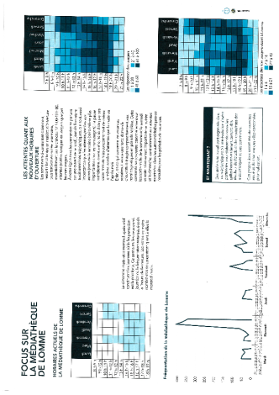
Etude : Quels horaires d’ouverture pour votre bibliothèque?

Slide 13
Convaincre les élus et trouver un dispositif
Elus
S’appuyer sur l’enquête
Expliquer la plus value pour les usagers
La plus value pour les agents
Mettre en avant la valeur expérimentale
Moderniser l’image de la bibliothèque
Notes:
outil d’aide à la décision.
Un créneau d’aide avec la DRAC à 70 % + une possibilité avec notre fournisseur du marché.
Cherché un dispositif.
Oepn+ et remote locker

Slide 14
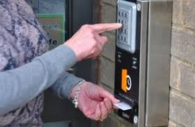
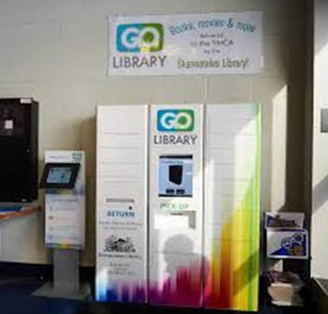
Dispositifs proposés sur notre marché
Open +
Armoire de retraits

Slide 15
Offre de services complémentaires
Possibilité d’accéder à la bibliothèque en dehors de nos 33 heures d’ouverture
Possibilité de retirer ses réservations en dehors de ces 33 heures
Petite boîte de retours
Possibilités de prêter les lieux aux associations
Et plus tard, ouvrir la médiathèque avec des horaires élargis

Slide 16
Comment ça marche?
Toute personne qui utilise le système doit être à jour de son abonnement et avoir sa carte sur soi.
Elle doit être abonnée au système open + et bénéficier d’un code d’accès personnel
Avoir signé une charte de bon usage: interdit de manger, d’organiser des activités
Toutes les entrées et sorties sont photographiées

Slide 17
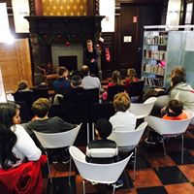
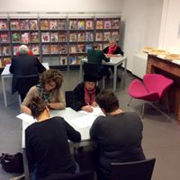
Difficultés
Commission de sécurité retoque notre premier projet: ouverture d’un espace fixe jusque 22h00
Notes:
Entrée autonome, lieu cloisonné.

Slide 18
La réglementation
Dans un ERP le chef d’établissement est responsable de la sécurité du public
Arrêté du 25 juin 1980 portant approbation des dispositions générales du règlement de sécurité contre les risques d'incendie et de panique dans les établissements recevant du public (ERP). - Article MS 52

Slide 19
Pendant la présence du public, l'exploitant ou son représentant doit se trouver dans l'établissement pour :
décider des éventuelles premières mesures de sécurité ;
assurer l'accès à tous les locaux communs ou recevant du public
asssurer la mise à jour du registre de sécurité prévu à l'article R. 123-51 du code de la construction et de l'habitation.
§ 2. Lorsque les conditions d'exploitation le justifient, il peut être admis par la commission de sécurité compétente que l'exploitant ou son représentant ne soit pas en permanence dans l'établissement sous réserve :
-d'être joignable en permanence et en mesure de rejoindre l'établissement dans les délais les plus courts ;
-que des consignes claires soient données au service de sécurité incendie présent sur le site.

Slide 20
Propositions:
Revoir l’implantation et limiter l’accès à un sas
Proposer un gros bouton rouge d’alarme
Donner un accès aux associations avec une convention
Ouvrir lorsque nous sommes présents mais fermés soit un accès de 11,00 supplémentaires ( mardi, jeudi , vendredi 9:00/12:00 et samedi dimanche 9:00/10:00

Slide 21
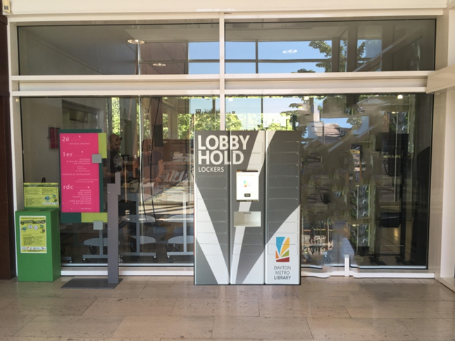
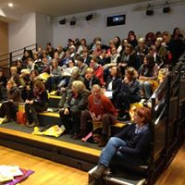
Accès réduit
Sas d’entrée
Auditorium

Slide 22
Commission de sécurité dernier avis
Scénario 1 : Accès du public au distributeur de livres dans le SAS d’accueil.
Les autres espaces sont verrouillés (notamment l’accès principal de la Médiathèque
L’usager accède de manière autonome au SAS
Une caméra prend automatiquement des photos
Celles-ci sont stockées sur un serveur puis détruites

Slide 23
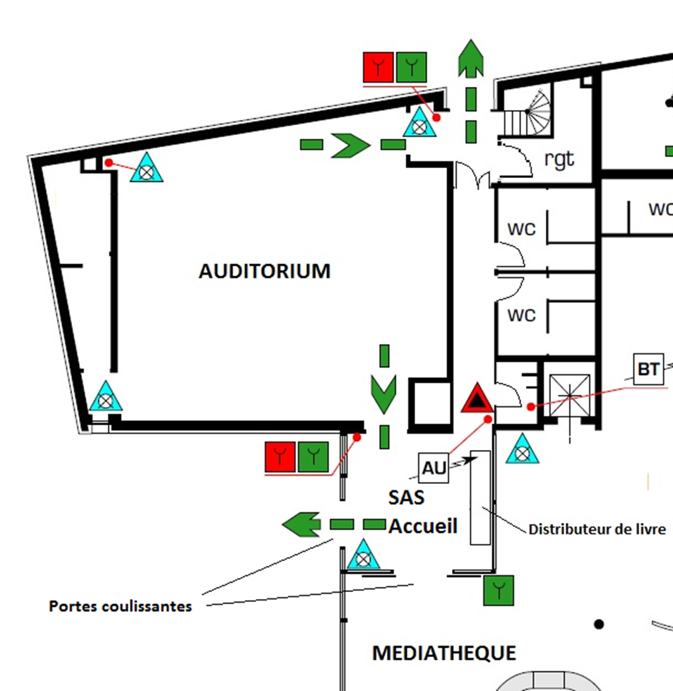

Slide 24
Ouvrir sans bibliothécaire
Possible actuellement mais avec les contraintes évoquées
Réelle attente du côté des usagers
Facilite les retraits et les retours
Permet de venir à la médiathèque sans voir un bibliothécaire
Voir cette possibilité comme un service complémentaire et un non comme un service de substitution
Améliore l’offre car la médiathèque continue d’offrir ses lieux et sa qualité d’accompagnement sur les 33 heures classiques

Slide 25
Conclusion
Difficile de faire évoluer la législation en France
Evolution du projet mais offre quand même une plus value à l’équipement
Revenir cent fois sur le métier

